Slide 1

MOMENTOS DE MEDITAÇÃO
Um banco vazio na Praça
Avanço Automático
Toninho Vendramini Formatações

Slide 2

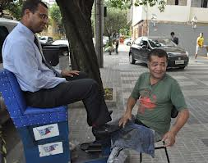
Amanheceu um banco vazio naquela praça de muito movimento defronte à Catedral da cidade, mostrando aos transeuntes daquela época, uma ausência de um personagem que fazia do trabalho de engraxate o seu meio de vida.

Slide 3
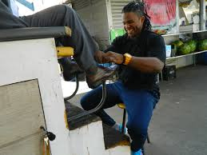
Destacava-se dos demais por ser o mais velho e da raça negra. Tinha um “bordão” que os outros não ousavam imitar.

Slide 4
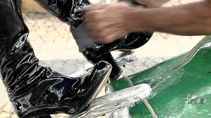
Era sua característica; sentado no banco tendo à frente a caixa de ferramentas de trabalho, jogava no ar sua frase famosa quando passava alguém trajado de terno e com bonitos sapatos de couro. Apontava com o dedo indicador da mão direita para os sapatos e dizia: FALA MOÇO!

Slide 5
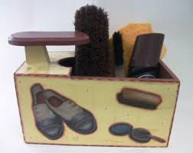
Era o seu modo de oferecer os seus serviços aos que topavam perder alguns minutos para lustrar os sapatos, sim, porque naquela época ainda se usavam, hoje caiu de moda, na praça só passam pessoas que ostentam belos tênis e para eles não existem graxa.

Slide 6
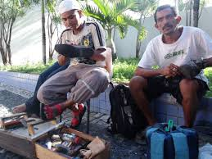
Foi com essa modificação dos novos tempos, que os engraxates sumiram da praça e perderam lugar para os “marreteiros” que vendem suas bugigangas sem nenhum alarde, ficam silenciosos esperando o freguês parar e começar a bisbilhotar suas mercadorias de segunda, terceira e até de quinta categoria.

Slide 7

O FALA MOÇO não existe mais, ficou um banco vazio na praça, não ouviremos mais suas gargalhadas e os sambas-de-breque do Germano Matias (antigo cantor) que imitava enquanto engraxava, fazendo um “batuque” com o pano no calçado do freguês. Quando terminava o serviço, levantava e fazia um rodopio agradecendo uma gorjeta que era oferecida pela sua simpatia e o belo “lustro”

Slide 8
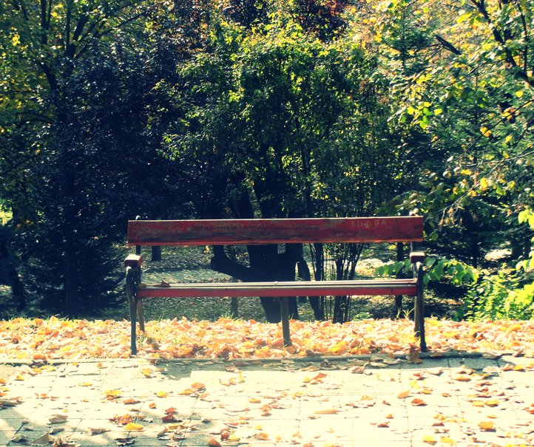
Testemunha dos anos, de lá do banco quando não tinha “serviço” ficava com o olhar disperso parecendo atravessar as paredes da memória e do tempo, buscava coisas que não podia enxergar. Ia além delas. Atravessava ruas, cidades e oceanos, até tornar-se um menino de alguma cidade, pois sempre agradecia ao Prefeito, por permitir que trabalhasse vindo de outro lugar.

Slide 9
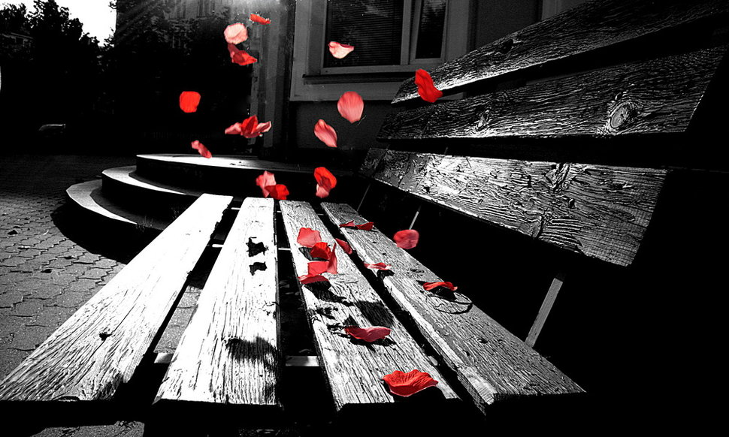
Com a passar do tempo, veio a bebida em sua vida e tudo se transformou, tornou-se um velho ranzinza e começou a mexer com as mocinhas que passavam em frente a sua caixa de panos e graxas. Assobiava fazendo gracejos, pois estava com umas pingas na cabeça, falava alguns palavrões, ferindo a suscetibilidade das meninas, o que causou sua retirada do local, através de um movimento dos motoristas de carros-de-praça (assim se chamava os taxistas de outrora).

Slide 10
Enveredou-se para as ruas adjacentes trafegando pelos bares pedindo bebida e dizia que não tinha dinheiro para pagar. O dono para se ver livre do incomodo, dava uma dose e pedia para sumir do local.

Slide 11
Soube depois de algum tempo que morreu em uma noite de muito frio, na porta de um bar. Não deixou parentes, ou filhos; somente um banco vazio no canto da praça.

Slide 12
Hoje, no final da tarde, por ali transitarão apressados pedestres, caminhando pela praça com uma sinfonia de pardais alegrando o entardecer. Lá do alto os sinos da catedral badalarão solenemente, convocando os fiéis para o culto religioso. Quem sabe alguma alma generosa solicitará uma prece para o infeliz engraxate.

Slide 13
Foi-se o tempo, passou pela cidade um personagem daqueles tempos, o FALA-MOÇO, engraxate da praça da matriz.

Slide 14
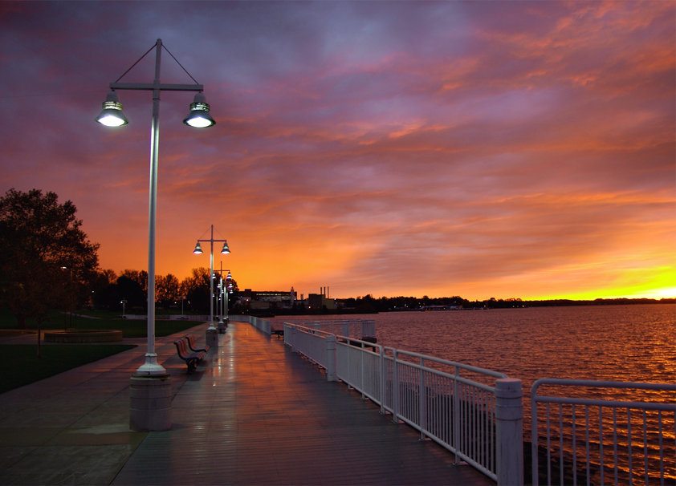

UMA CRIAÇÃO E PRODUÇÃO DE:
VENDRAMINI
Pesquisas & Imagens
Arquivo Pessoal / Internet
Músicas
Acompanhamento
El Reloj – Luís Bordon
Encerramento
Folhetim – Tania Alves
TONINHO 44
ACESSE MEUS ESPAÇOS CULTURAIS E TORNE-SE MEU SEGUIDOR
http://vendraminiletras.blogspot.com/
http://sergrasan.com/toninhovendraminislides/
PARTICIPAÇÕES:
    ASSOCIAÇÃO DOS POETAS E ESCRITORES DE JUNDIAÍ E REGIÃO.
. ACADEMIA NACIONAL DE LETRAS DO PORTAL DO POETA BRASILEIRO - ACADÊMICO 28.
. Email: toninhovendramini@gmail.com

